Slide 1
#4 3조 원효찬유
김원중 김찬영 노유림 송효진

Slide 2
목차
01 게임 소개
02 회의 내용
03 수정된 내용
04 코딩
05 앞으로의 계획

Slide 3


01 게임 소개
Quiz
4.4
교수님의
성함은?

Slide 4


02 회의 내용
주사위 표현

Slide 5
03 수정된 내용
- 블록도

Slide 6
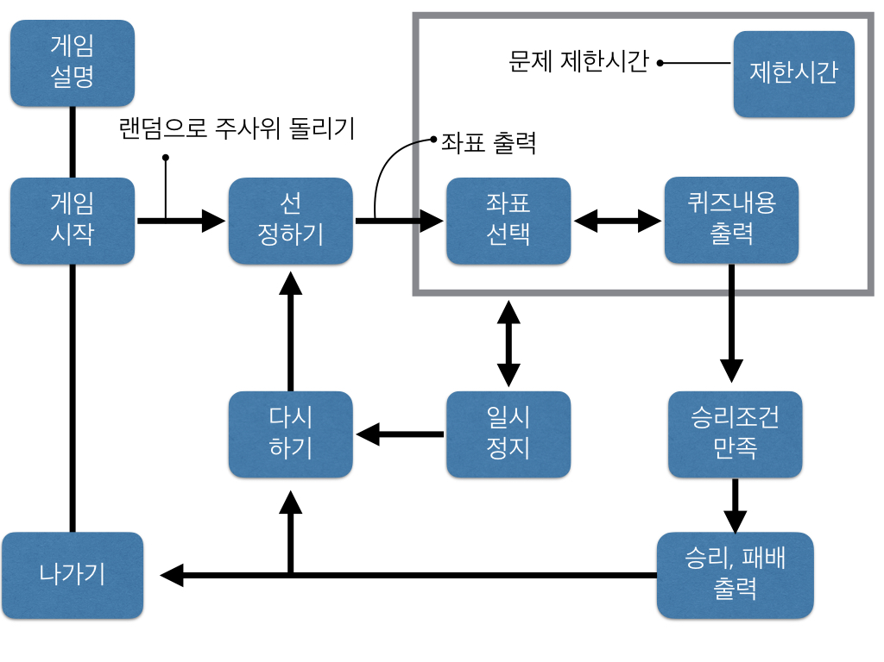

Slide 7
03 수정된 내용
- 순서도

Slide 8
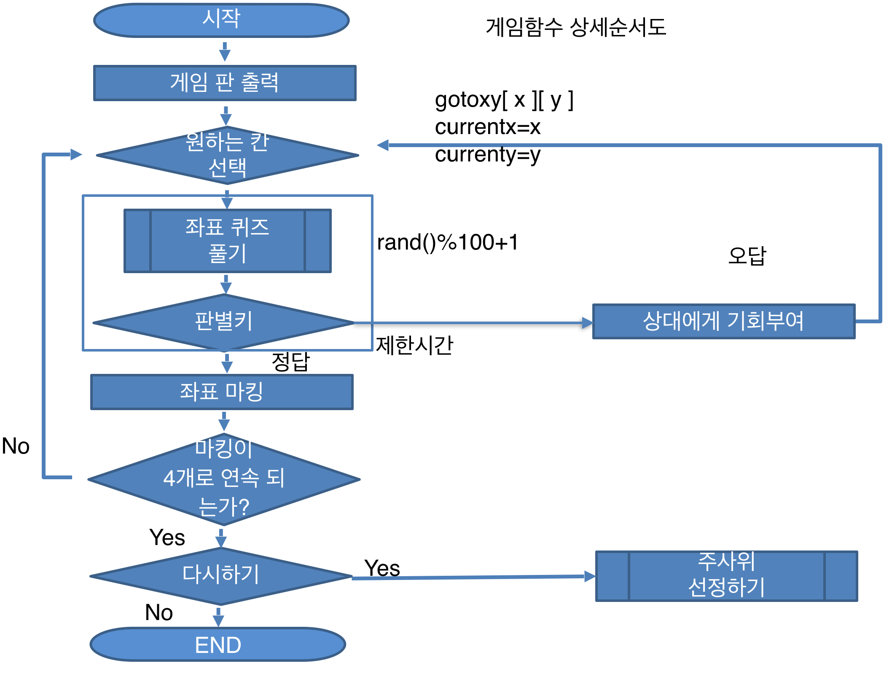

Slide 9
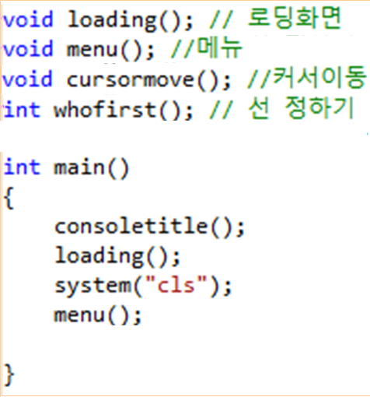
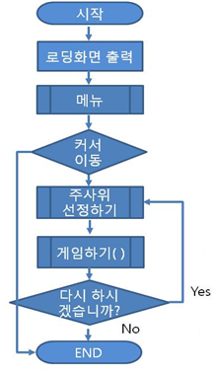
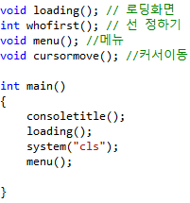
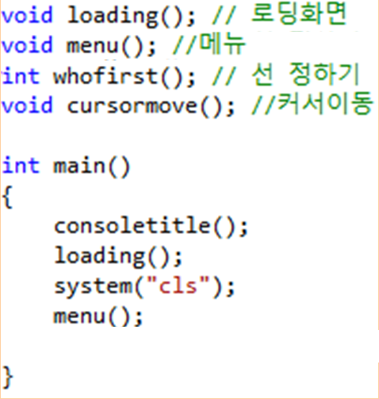
04 코딩 main()

Slide 10


04 코딩 consoletitle()

Slide 11

04 코딩 loading()

Slide 12


04 코딩 loading()
커서 지우기

Slide 13
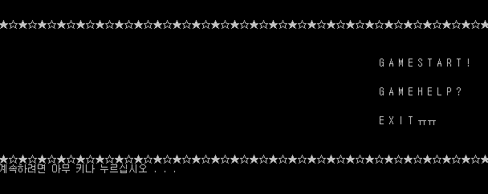
04 코딩 menu()

Slide 14

04 코딩 menu()-cursormove()

Slide 15
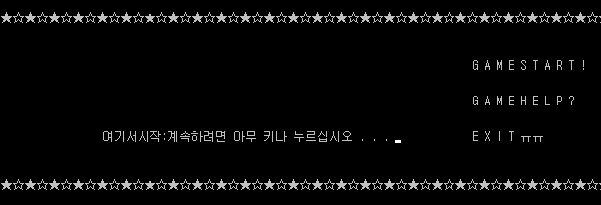
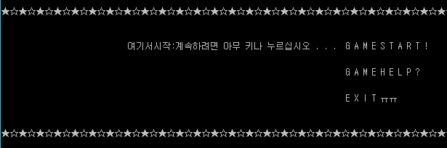
04 코딩 menu()-cursormove()

Slide 16
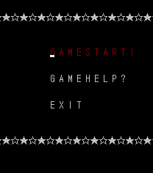
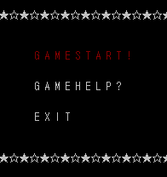
04 코딩 menu()-cursormove()

Slide 17
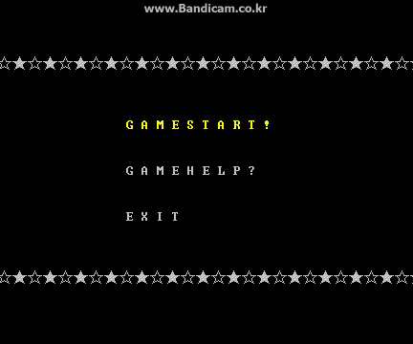
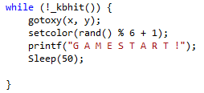
04 코딩 menu()-cursormove()

Slide 18
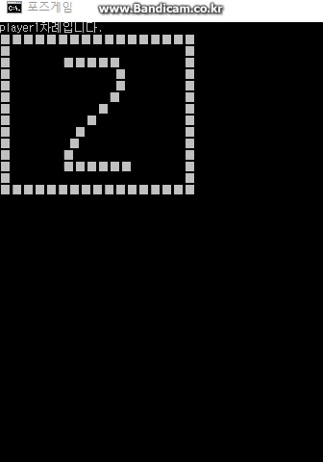
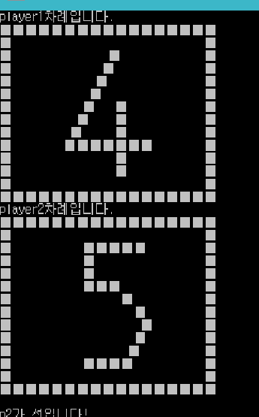
04 코딩 whofirst()

Slide 19
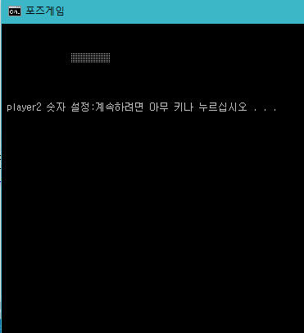
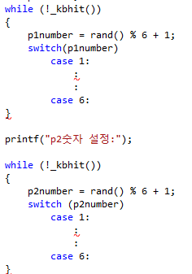
04 코딩 whofirst()

Slide 20
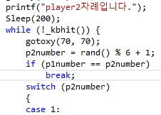
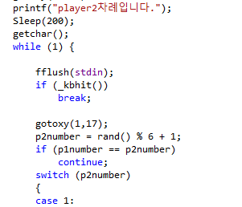
04 코딩 whofirst()

Slide 21
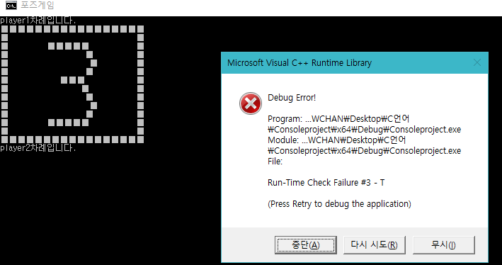
04 코딩 whofirst()

Slide 22
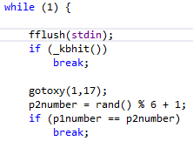
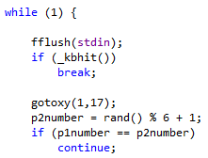
04 코딩 whofirst()

Slide 23
05 앞으로의 계획
게임하기 함수
디자인

Slide 24
Q & A

Slide 25
감사합니다.

